Slide 1
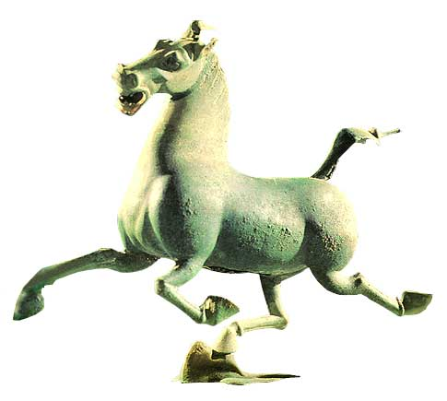
天马

Slide 2

提起马，
你有什么话想说吗？
PPT模板下载：www.1ppt.com/moban/ 行业PPT模板：www.1ppt.com/hangye/
节日PPT模板：www.1ppt.com/jieri/ PPT素材下载：www.1ppt.com/sucai/
PPT背景图片：www.1ppt.com/beijing/ PPT图表下载：www.1ppt.com/tubiao/
优秀PPT下载：www.1ppt.com/xiazai/ PPT教程： www.1ppt.com/powerpoint/
Word教程： www.1ppt.com/word/ Excel教程：www.1ppt.com/excel/
资料下载：www.1ppt.com/ziliao/ PPT课件下载：www.1ppt.com/kejian/
范文下载：www.1ppt.com/fanwen/ 试卷下载：www.1ppt.com/shiti/
教案下载：www.1ppt.com/jiaoan/
马曾经是人们的代步工具。
马代表着一种永不停息的精神。
马可以让我们想起辽阔的草原。
……

Slide 3

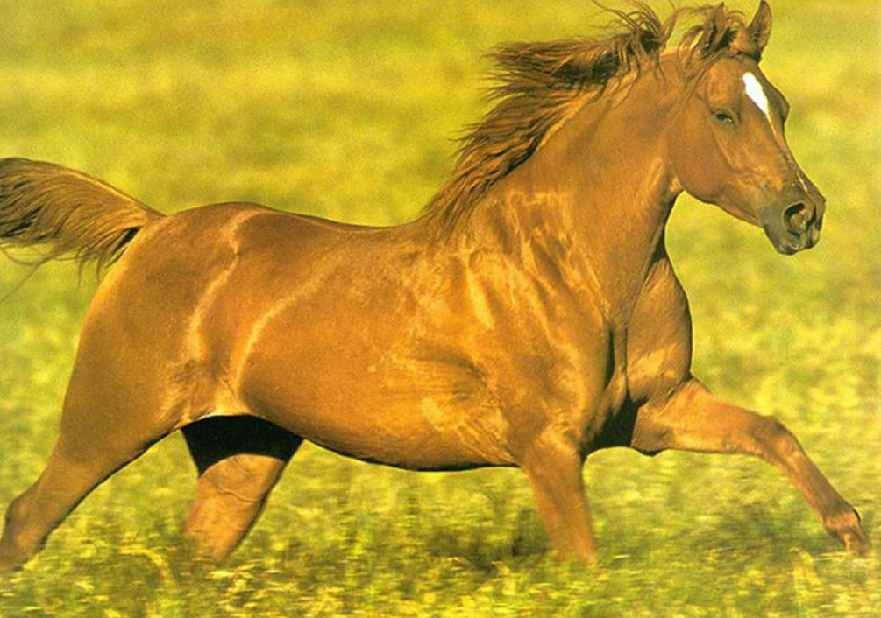

Slide 4
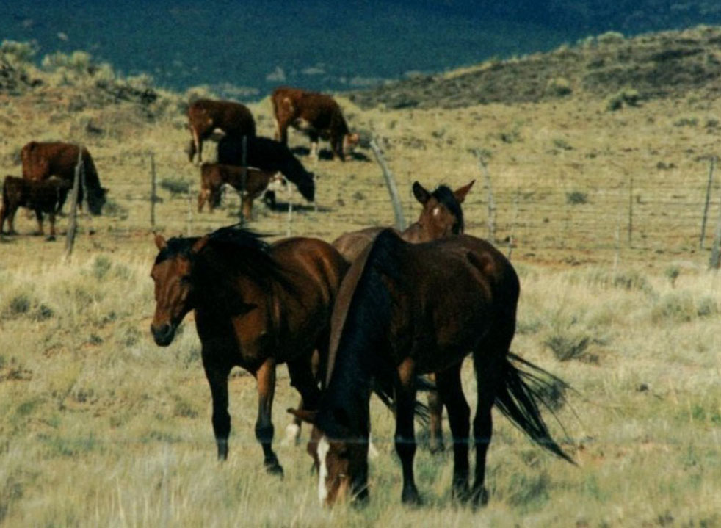

Slide 5

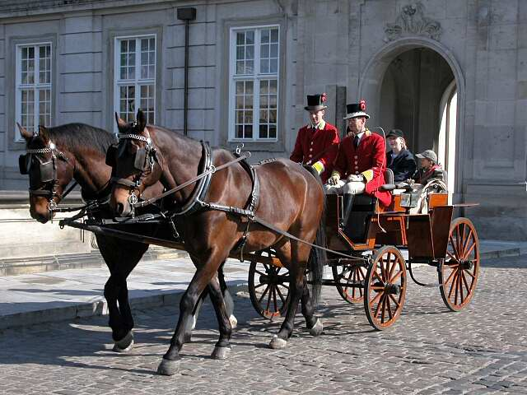

Slide 6

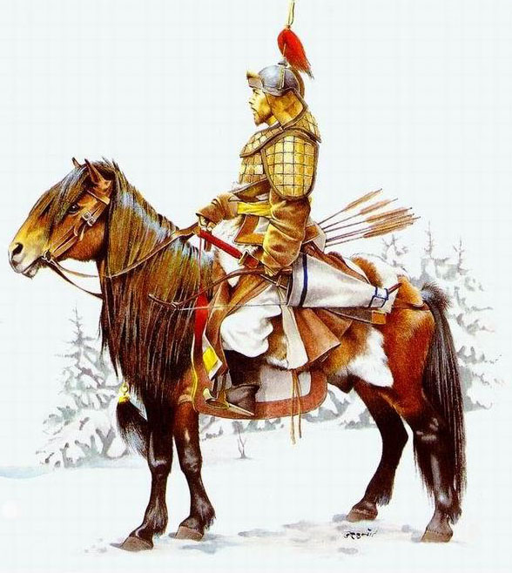

Slide 7
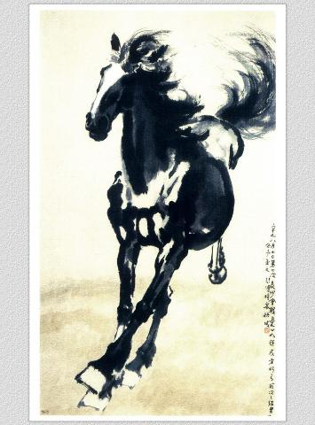

Slide 8


Slide 9

检查预习
1.注音：
疾（ ）匹（ ）奔（ ）
2.多音字组词：
①载：zài（ ）zǎi（ ）
②处：chù（ ）chǔ（ ）
3.注意书写：穗 辔 镫
jí
pǐ
bēn
装载
记载
处所
处理

Slide 10
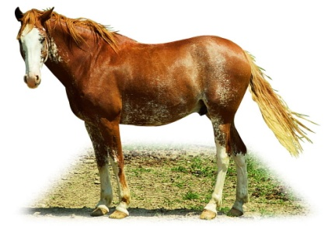
4.形近字组词
冶（ ）治（ ）
伦（ ）论（ ）
飘（ ）票（ ）
型（ ）形（ ）
练（ ）炼（ ）
协（ ）肋（ ）
冶炼
治理
语无伦次
谈论
飘动
车票
模型
形态
练习
冶炼
协调
肋骨

Slide 11
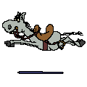
归纳：这篇课文主要讲了什么内容？大家一起来交流吧！
朗读课文，了解课文内容

Slide 12
主要内容
１.1983年，我国旅游局确定以“天马”作为中国旅游的图形标记。
２.介绍“天马”这个图形标记的来历。
３.介绍“天马”的外形特征、艺术价值和蕴含的象征意义。

Slide 13

为什么我国旅游局以“天马”作为中国旅游的图形标记？请结合课文内容说说你的理解。
朗读课文，探讨问题
？

Slide 14


各抒己见
历史悠久
这个图形标记的形象是根据东汉（公元25—220年）时期的一件青铜雕塑工艺品描绘的。
1969年，这件文物珍品在甘肃武威出土，立刻震惊全国，轰动世界。
轰动世界

Slide 15
艺术价值
它是我国古代造型艺术和冶炼、铸造技术的结晶，是我国悠久文化历史的代表性杰作。
天马体态轻盈，神形兼备……
神形兼备
这种细微的艺术处理，具有浓厚的中国特色和风格。
民族特色

Slide 16
我们不敢肯定汉明帝迎取的就是这件工艺品，但至少可以说，这种题材的工艺品在当时就是非常珍贵的。
非常珍贵
用这个中外驰名的古代艺术品作为中国旅游的图形标志是颇有象征意义的：历史悠久的文化古国——中国，正在腾空飞速前进。
总结象征意义

Slide 17

我们不敢肯定汉明帝迎取的就是这件工艺品，但至少可以说，这种题材的工艺品在当时就是非常珍贵的。
体会句中划线词语的作用

Slide 18
作者在这里是非常谨慎的说法，不是十分肯定。这并不是因为作者说话模棱两可，而是因为作者也无从考察史实是不是这样，所以表达上非常严谨、准确，这体现了作者细致负责的写作态度。

Slide 19
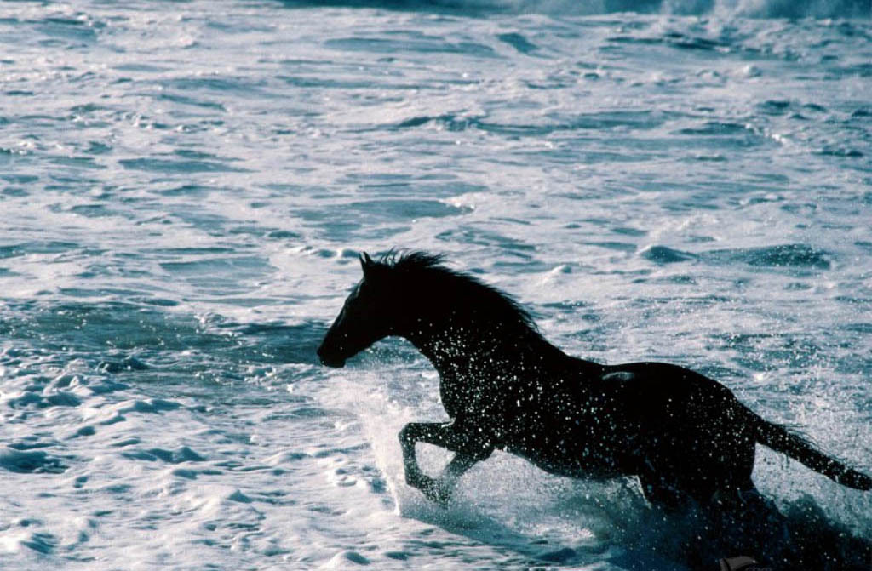
再见

